Slide 1
УСТНО
Уменьши число на 1, сколько стало?
8
5 3 4 6 9
Уменьши число на 2 и скажи, сколько стало?
10
8
2
4
7
3
Увеличь число на 2 и скажи, сколько стало?
4
1
3
5
8
6

Slide 2
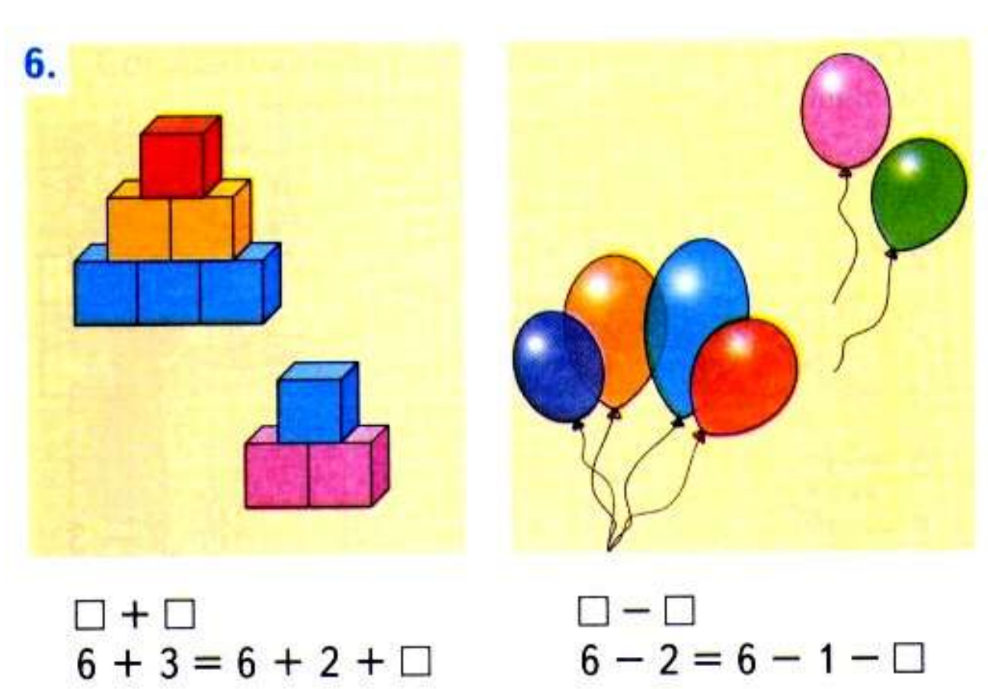

Slide 3
10 см
9 см
8 см

